Slide 1
Mellomoppgjøret 2017
KMDs nettside:
https://www.regjeringen.no/no/tema/arbeidsliv/Statlig-arbeidsgiverpolitikk/lonn-og-tariff-i-staten/lonnsoppgjoret-2017/id2545837/s nettside

Slide 2
Mellomoppgjør
Tariffperioden er 1. mai 2016 – 30. april 2018
Mellomoppgjøret har gitt reguleringer i begge hovedtariffavtaler fra 1. mai 2017
Lik årslønnsvekst (ramme 2,4 %), men ulik profil

Slide 3
Hvilken avtale?
Medlemskap pr. 1. mai 2016 avgjør
Hvis endrer organisasjonstilknytning: følger samme avtale ut tariffperioden (30. april 2018)
Uorganiserte følger den tariffavtalen som omfatter flest, dvs. avtalen med LO Stat, YS Stat og Unio
Uorganiserte er ikke bundet ut tariffperioden, innmelding får virkning fra første dag

Slide 4
Hovedtariffavtalen med LO Stat, YS Stat og Unio
Generelt tillegg på hovedlønnstabellen fra 1. mai (0,33 %)
Lønnsramme 2, 3 og 4 løftes med ett ltr
0,8 % av lønnsmassen satt av til lokale forhandlinger (65 % prosent av den disponible rammen)

Slide 5
Det generelle tillegget for månedslønte og timelønte i tariffområdet YS/Unio/LO ble etterbetalt på korrigeringskjøringen i mai 2017
Etterbetaling for lærlinger og unge arbeidere kom på junilønnen.

Slide 6
Hovedtariffavtalen med Akademikerne
Hovedlønnstabellen (a-tabellen) utgår
Minstelønn for stipendiater blir 436 900 kr
I godskrivingsregel for arbeidstagere med høyere utdanning i HTA § 5 endres minstelønn til 420 000 kr
Hele disponibel ramme til lokale forhandlinger
Lønnsrammene konverteres til å gi et prosentpåslag ved ansiennitetsopprykk

Slide 7
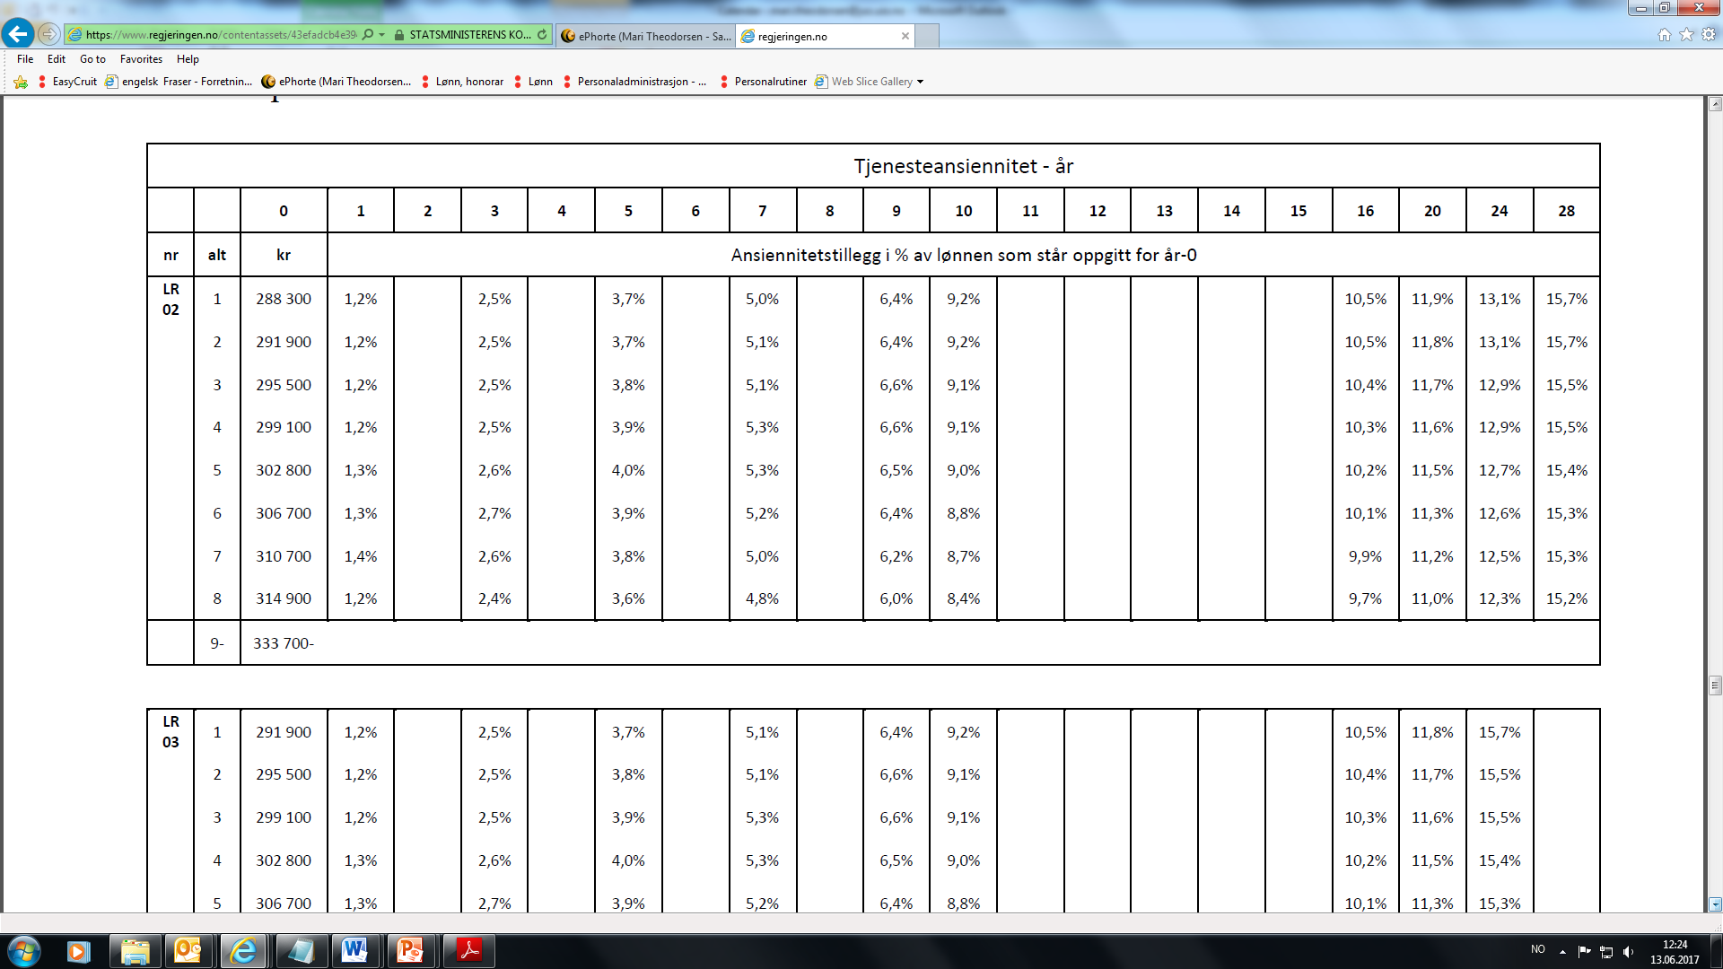
Eksempel: lønnsramme Akademikerne

Slide 8
Felles for begge avtaler
Timelønnstabellen (c-tabellen) utgår
Lønnsramme 25 og 45 slettes
En del stillingskoder som ikke er i bruk utgår
Enighet om å fortsette arbeidet med å modernisere lønnssystemet

Slide 9
Praktiske konsekvenser
Lønnsfastsetting i kronebeløp for Akademikerne
Lønnssystemet må tilpasses til ulikheter i lønnstabell og lønnsplanhefter
En del mindre justeringer i brevmaler og skjema gjøres i samarbeid med Personalrutineforvaltningen
Handler i stor grad om begrepsbruk lønnstrinn/lønn

Slide 10
Standardtekster og rutiner forts.
Lite behov for å endre arbeidsprosesser
Maler og rutiner oppdatert i løpet av uka
Eksempel arbeidsavtale:
Ikke lenger behov for denne:
VELG ET AV ALTERNATIVENE UNDER, DET SOM IKKE VELGES STRYKES
ALTERNATIV 1 (DERSOM FAGFORENINGSTILHØRIGHET ER KJENT)
Brutto lønn kr ............... pr år (Lønnstrinn: )
ALTERNATIV 2 (DERSOM FAGFORENINGSTILHØRIGHET IKKE ER KJENT)
Årslønn utgjør minimum kr……….……., men det kan være aktuelt med noe oppjustering dersom tilpasning til tariffavtale krever det.
Ny tekst: Brutto lønn kr ............... pr år

Slide 11
Lokale forhandlinger høsten 2017
Skal være ferdig 31. oktober for begge avtalene
To separate forhandlingsløp
Utveksling av krav i september, forhandlinger gjennom oktober
Ulik virkningsdato:
1. juli for LO, YS, Unio
1. oktober for Akademikerne

